Slide 1
Как проектировать содержание краеведческого образования?
Лекция 3

Slide 2
Следует заметить, что в словах «Я люблю свой край» нет ничего поверхностного или искусственного. Напротив, они отражают весьма существенные человеческие свойства… «Местные» черты поведения человека есть таинственное отражение того, что запечатлелось в нем в годы его детства
Мария Монтессори
Базовая культура личности: основы гражданственности, любви к Родине, бережного отношения к её историческому и культурному наследию

Slide 3
Подходы к определению содержания
Историко-архитектурный
Тематический
город предстает как особая пространственная художественная среда, представленная исторически сложившимися архитектурными ансамблями;
единство архитектурного и скульптурного облика города.
Содержание коррелирует с лексическими темами.

Slide 4
Подходы к определению содержания
Историко-архитектурный
Тематический
«Мифы и легенды стрелки Васильевского острова»
(программа «Город – сказка, город-быль»)
«Каменный зоопарк» (программа «Город на ладошке»)

Slide 5
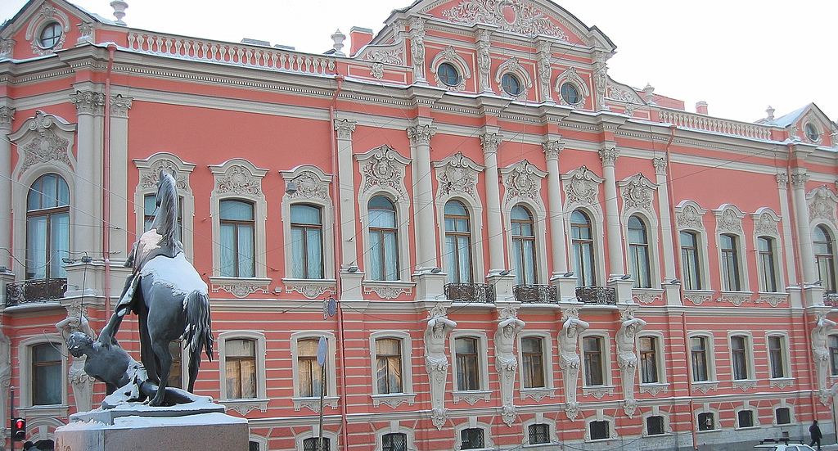
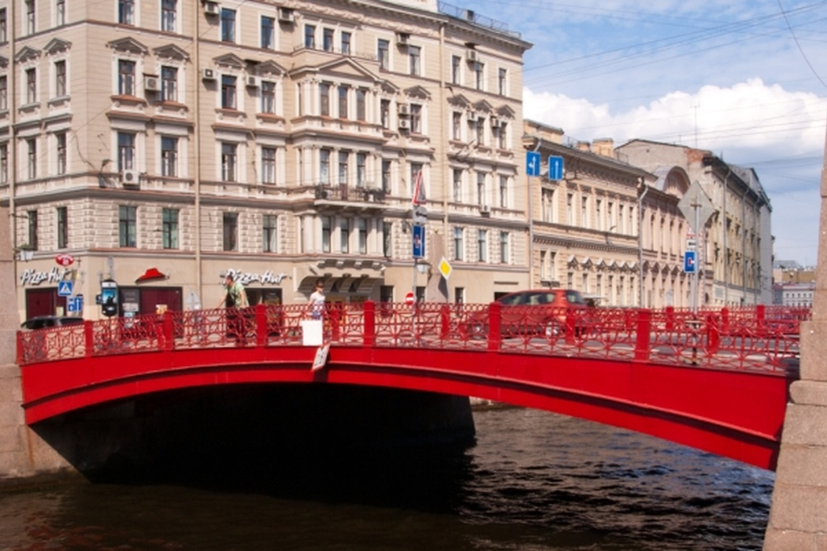
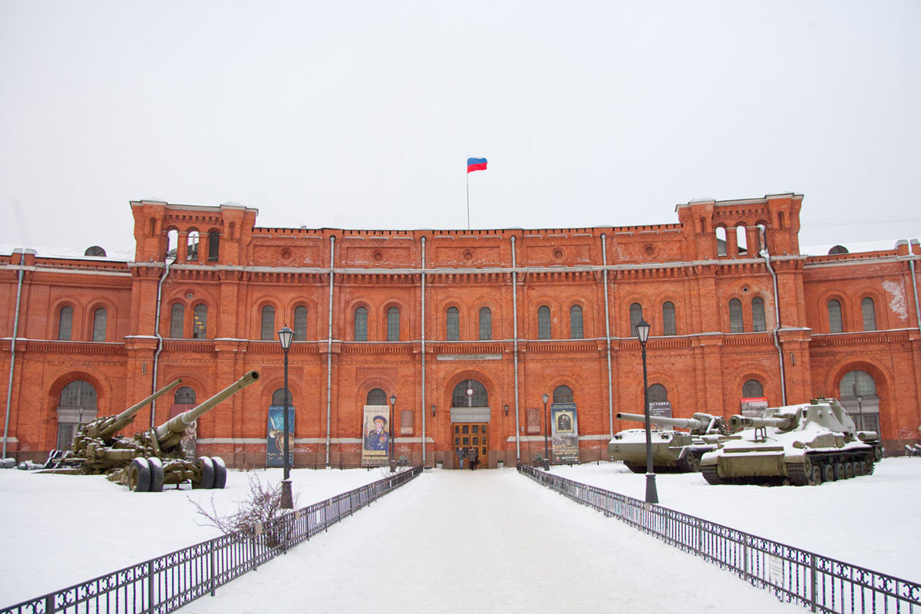
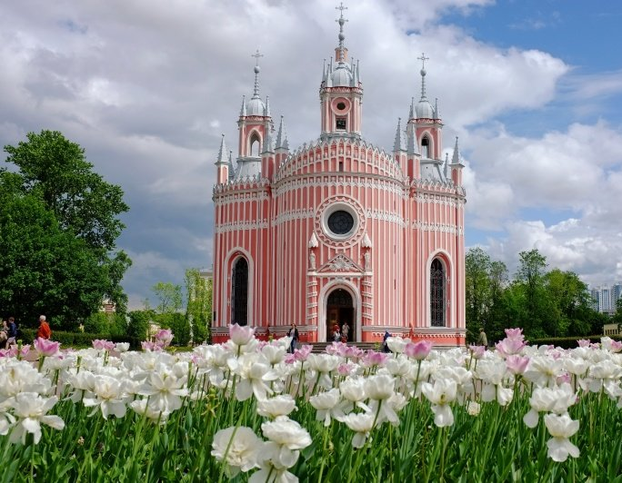
Язык города: цвет

Slide 6
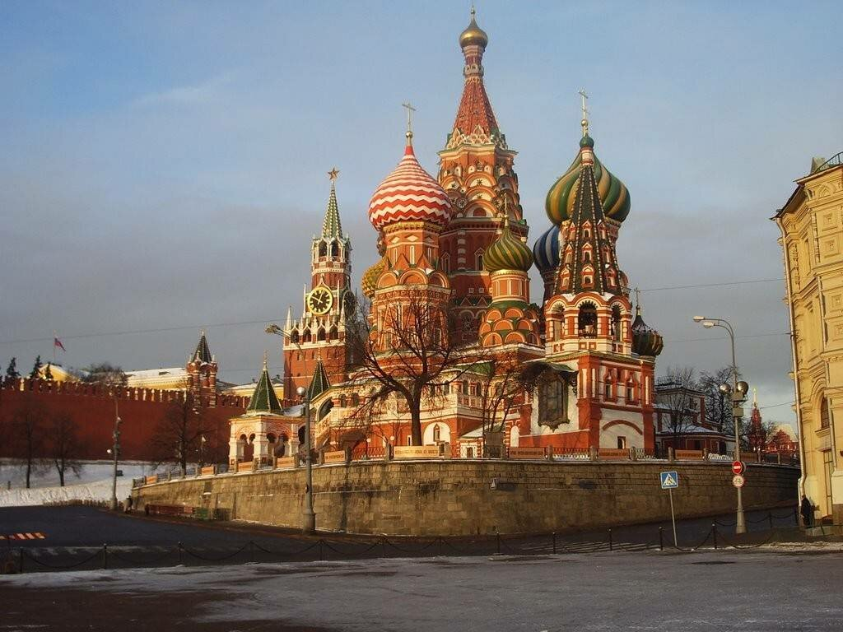
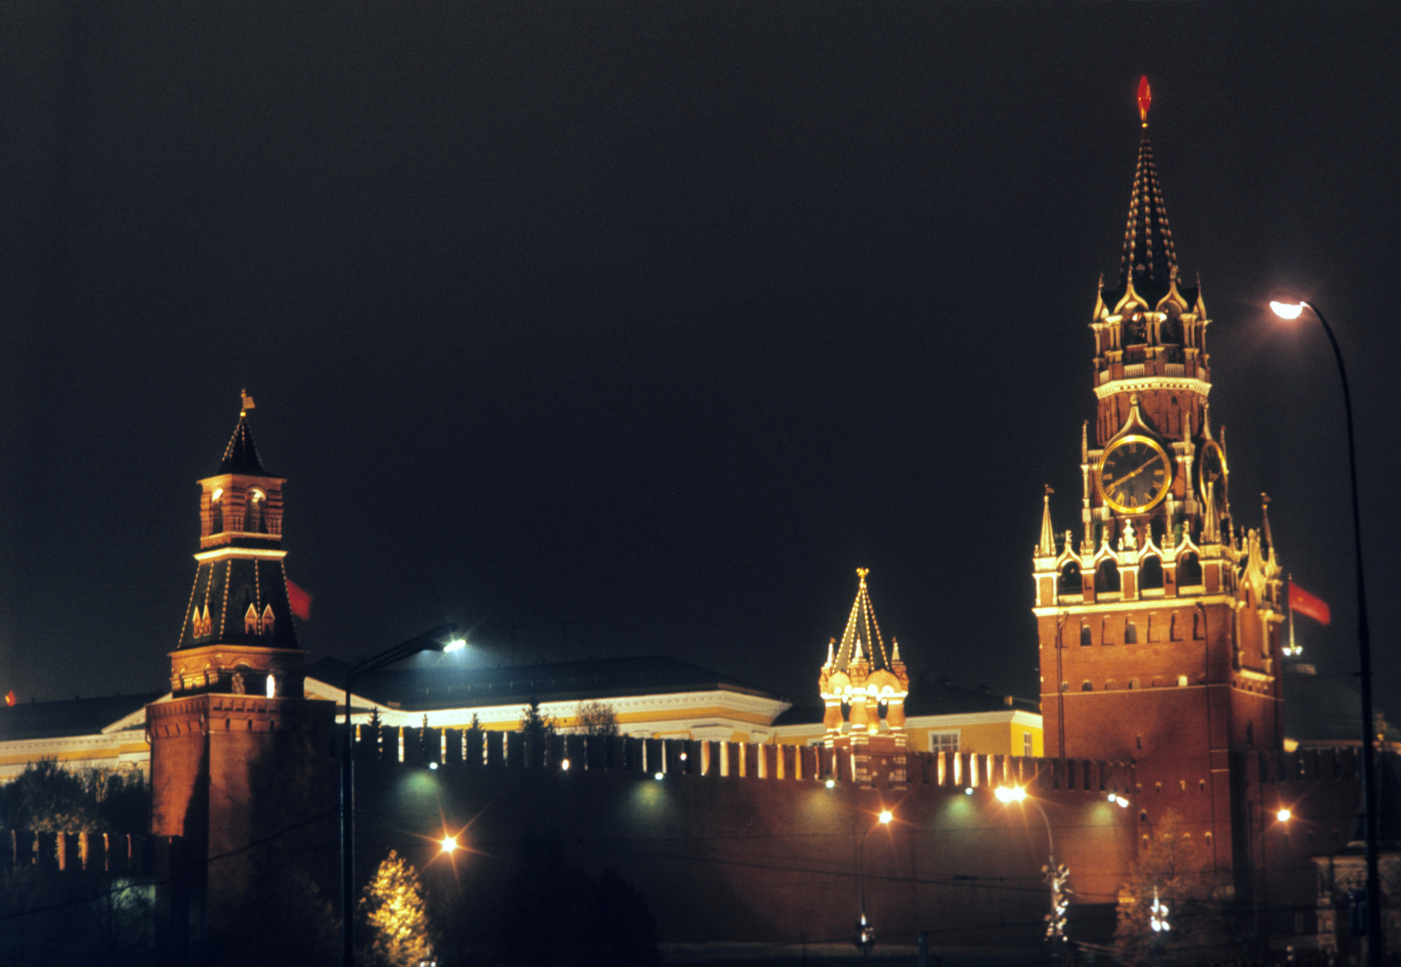
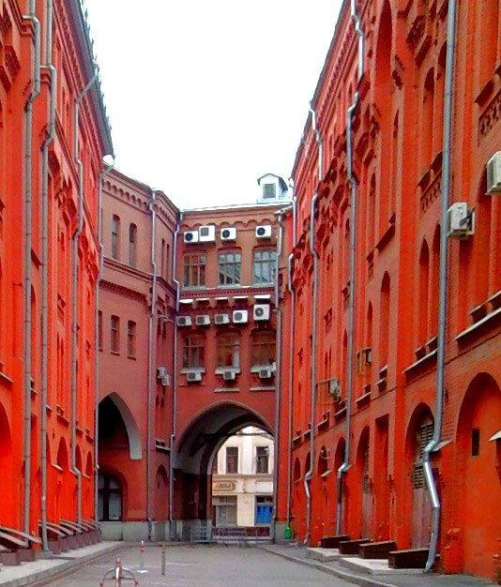
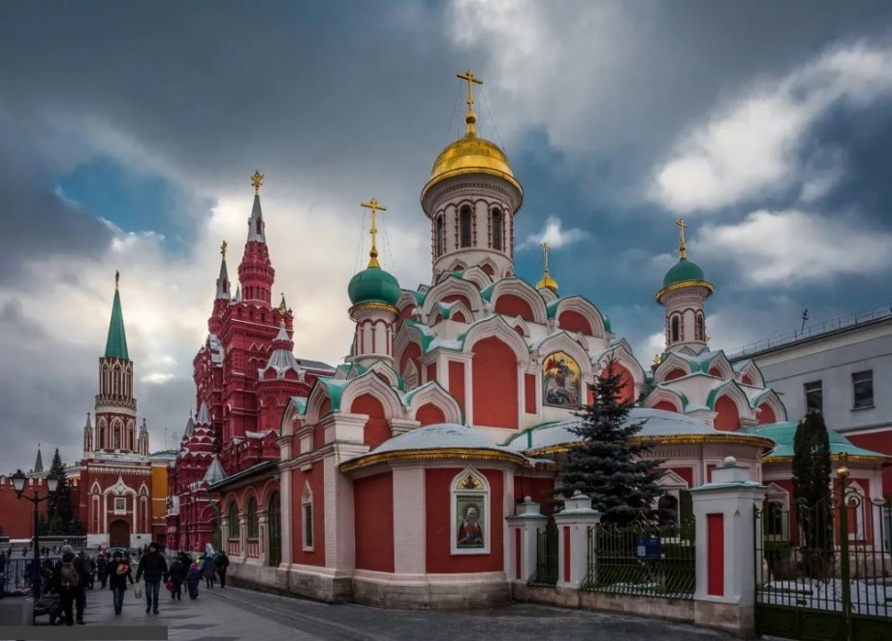
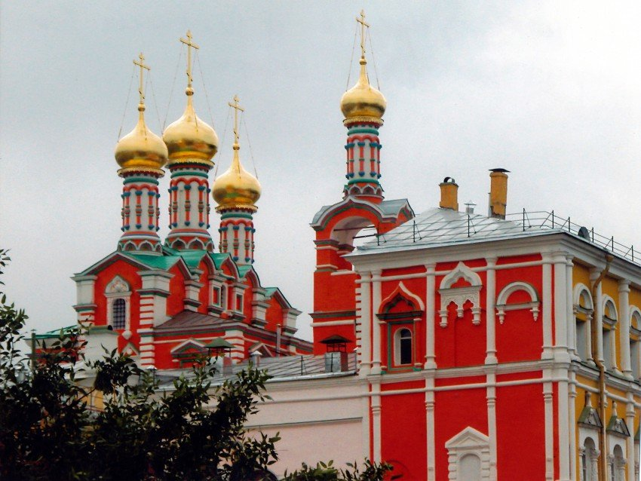
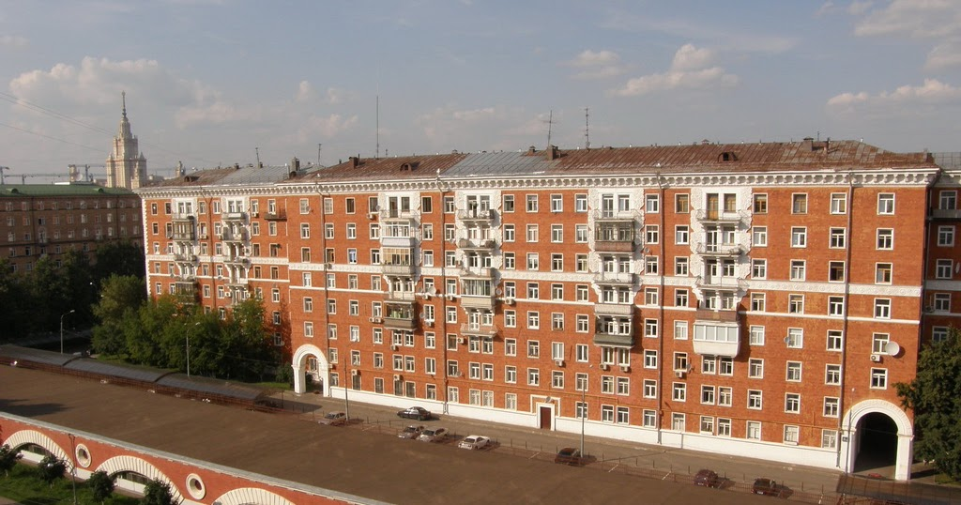
Язык города: цвет

Slide 7
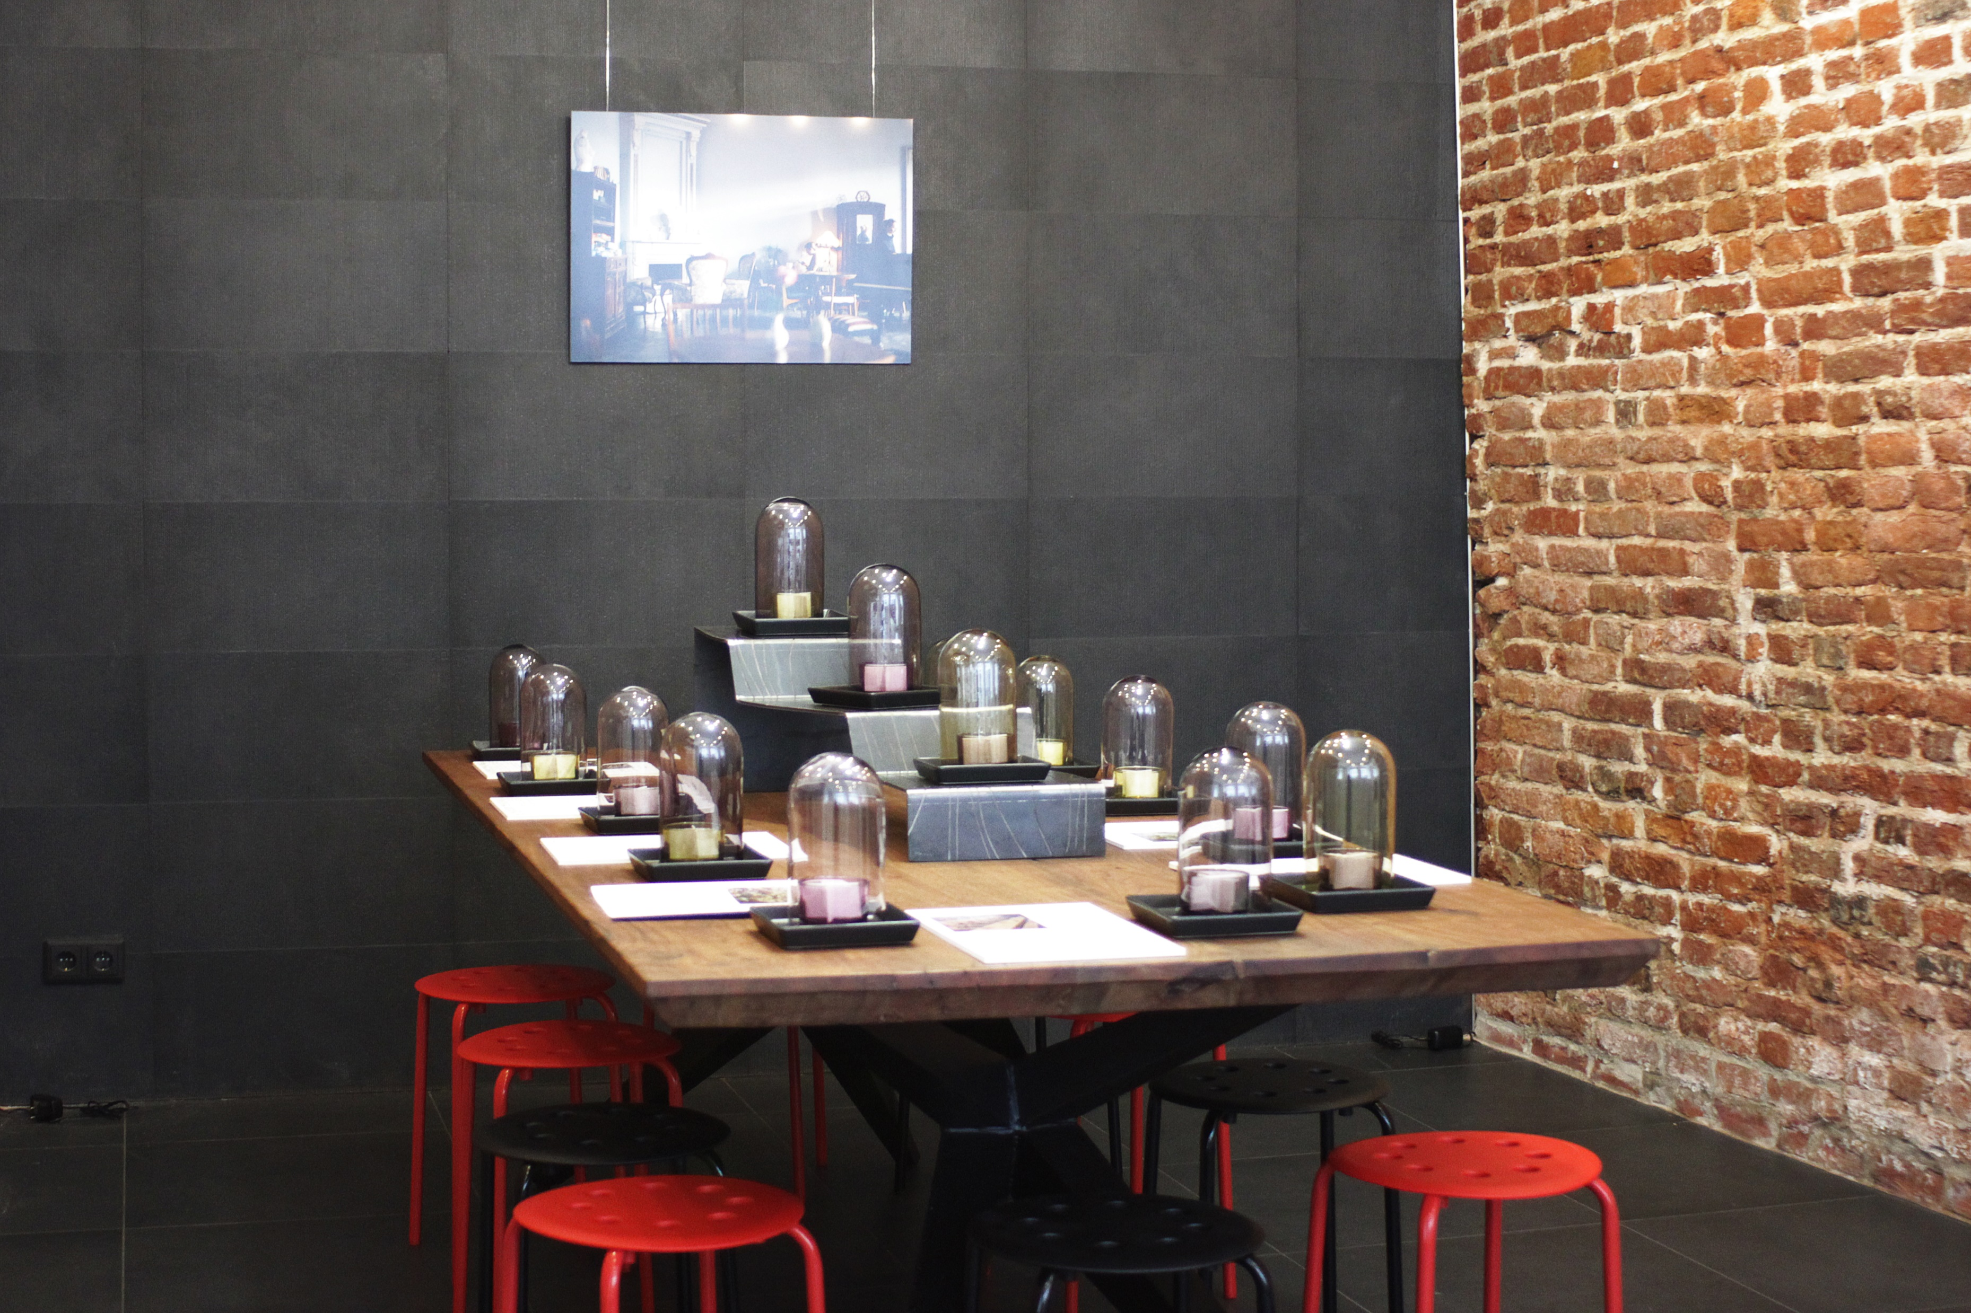
Язык города: запах

Slide 8
Ритм города

Slide 9
Язык города
Символы
Абстракция

Slide 10
Синестезия: ощущения создают образ Города
Цвет, форма
Звук
Ритм, форма
Запах

Slide 11
Символы города

Slide 12
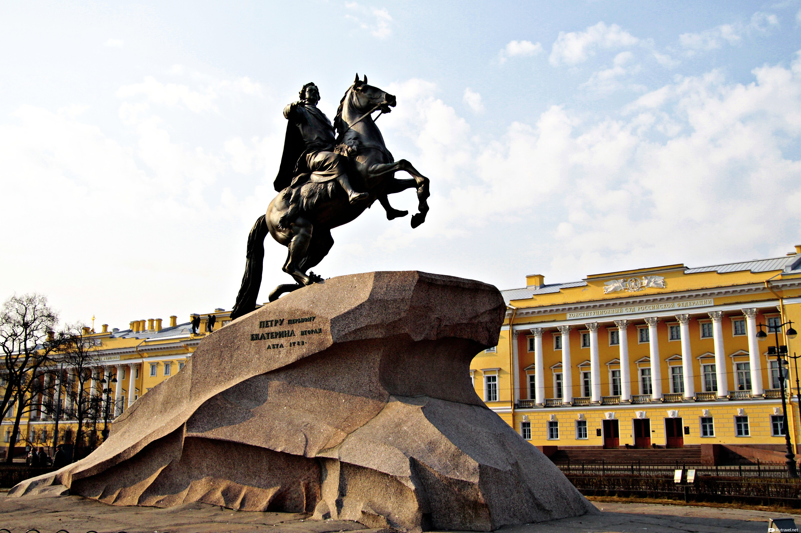
Памятники города

Slide 13
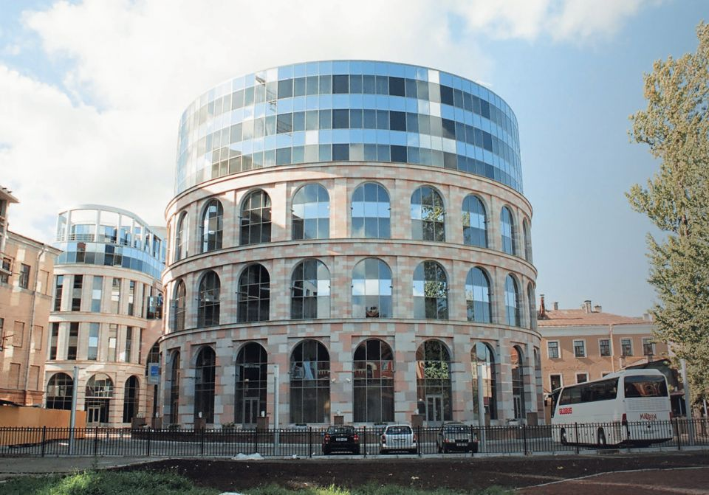
Архитектурные сооружения

Slide 14
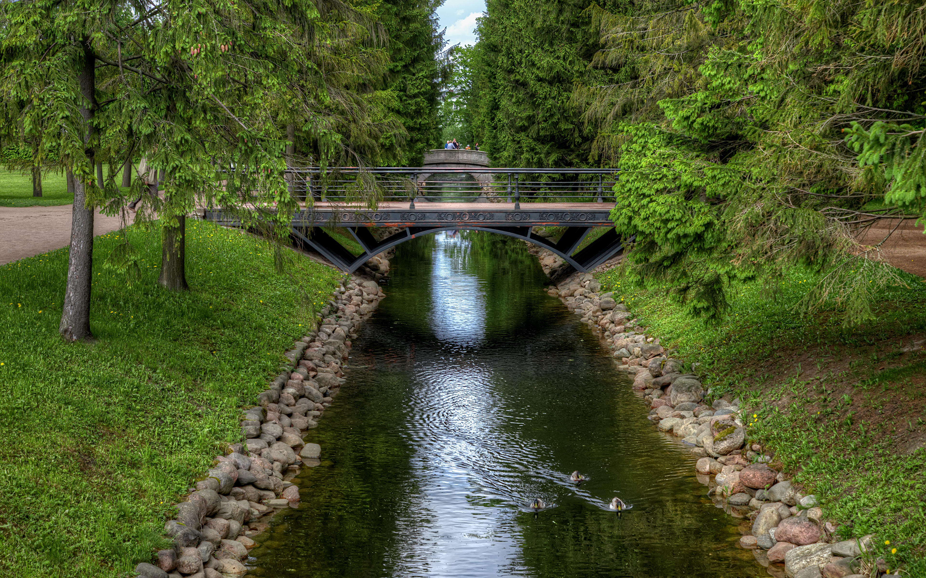
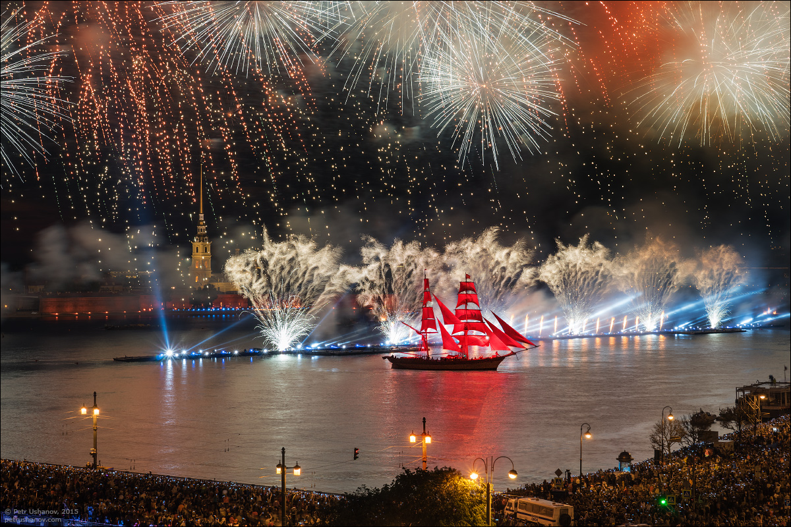
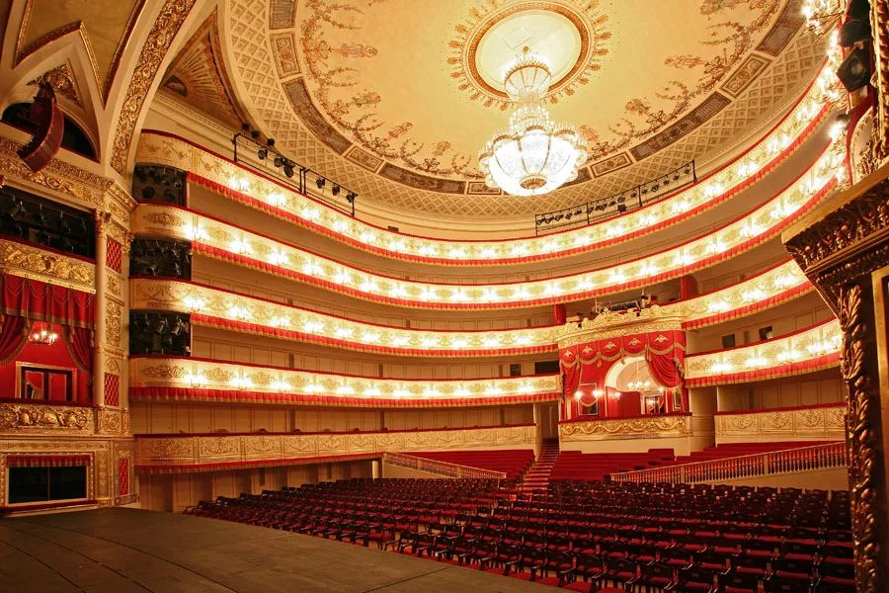
Наследие Санкт-Петербурга
совокупность памятников природы, истории и культуры;
местные традиции;
места хранения и трансляции памятников и традиций (музеи, театр и т.д.)

Slide 15
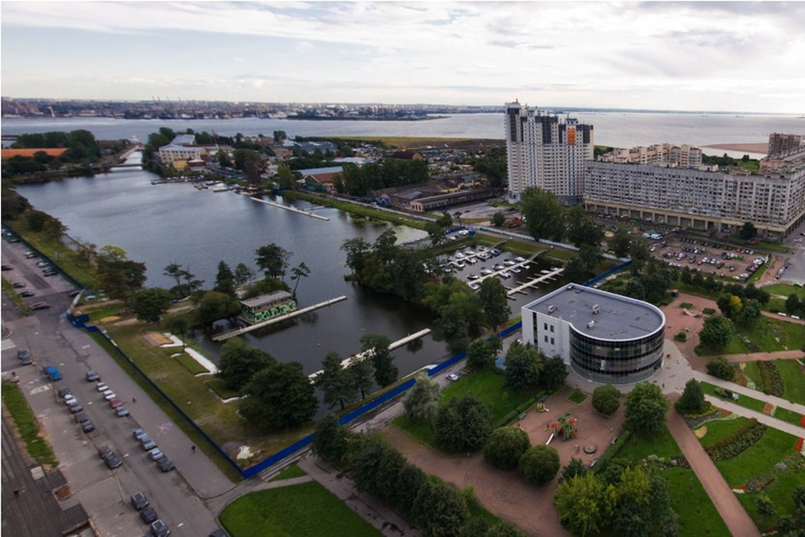
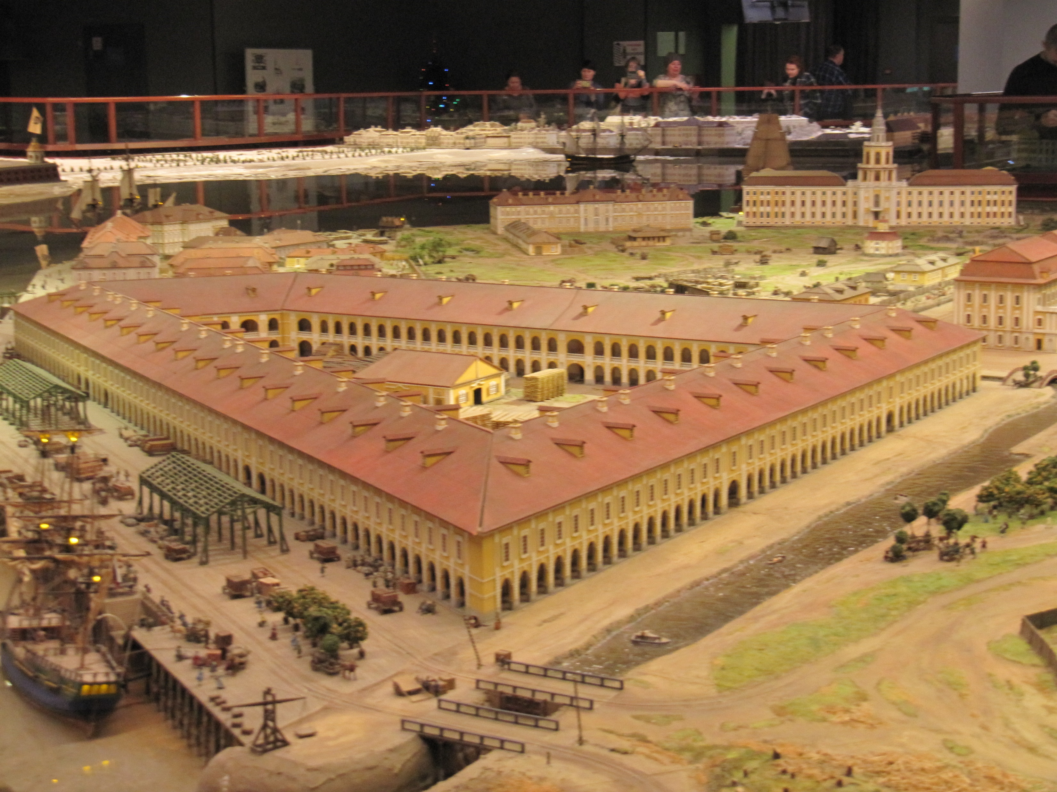
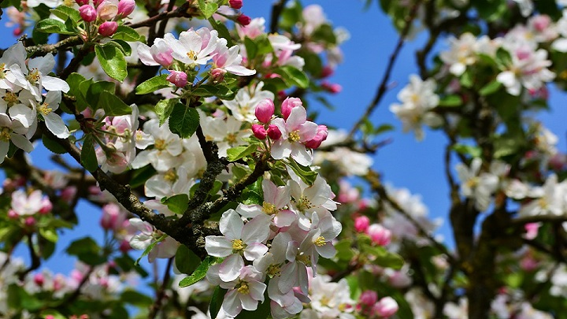
Памятники природы

Slide 16
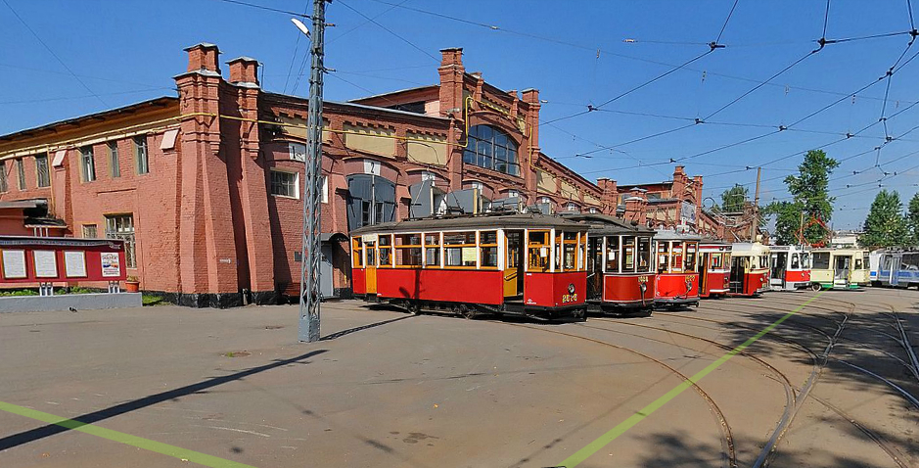
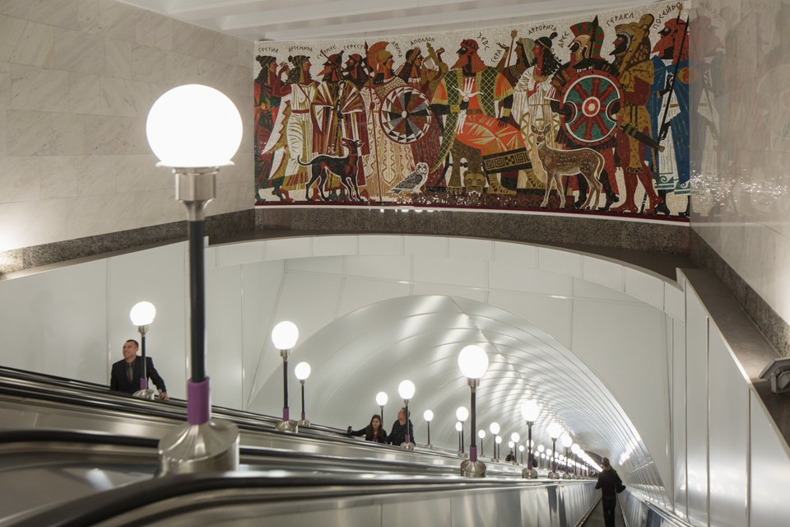
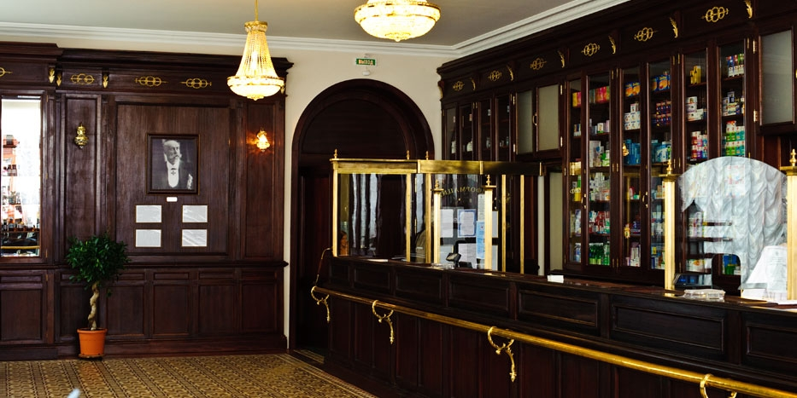
Памятники истории: утилитарные объекты

Slide 17
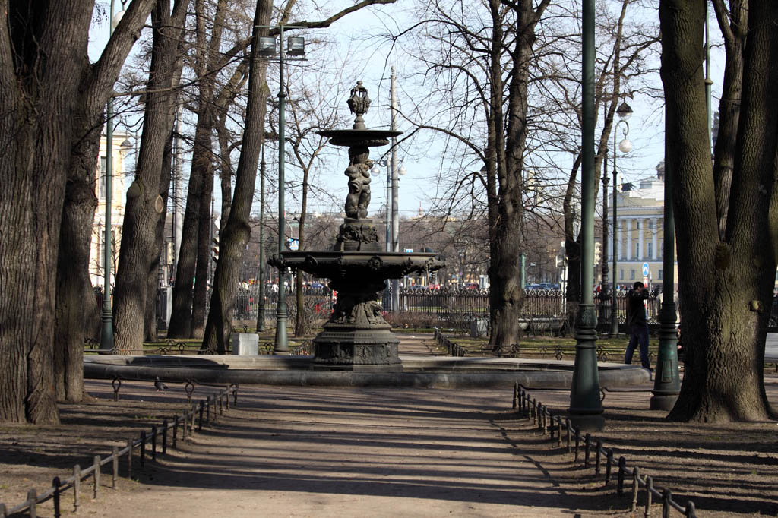
Памятники истории: эстетические объекты

Slide 18
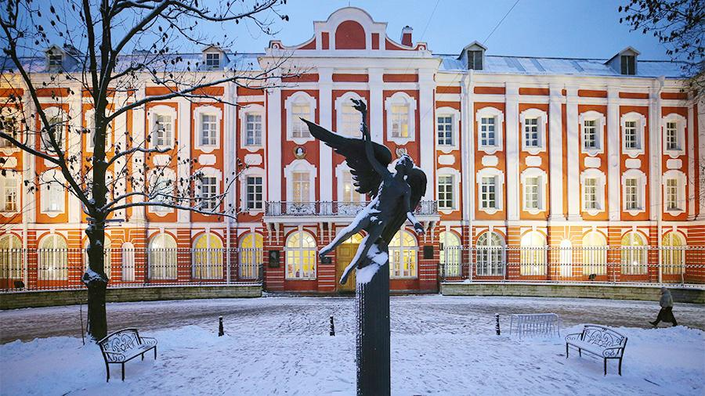
Духовные объекты (общечеловеческие ценности и нравственные нормы)

Slide 19
Исторические объекты (хранят память о прошлом)

Slide 20
Классификация памятников
Недвижимые памятники
Движимые памятники
Архитектура
Скульптура
Инженерные сооружения
Коллекции музеев
Коллекции выставочных залов
Коллекции городских и семейных архивов
Библиотеки
Предметы быта

Slide 21
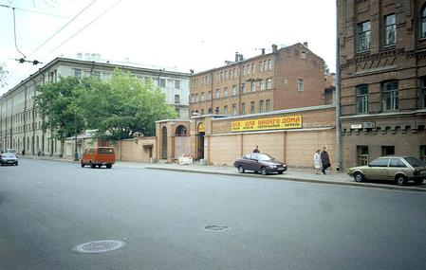
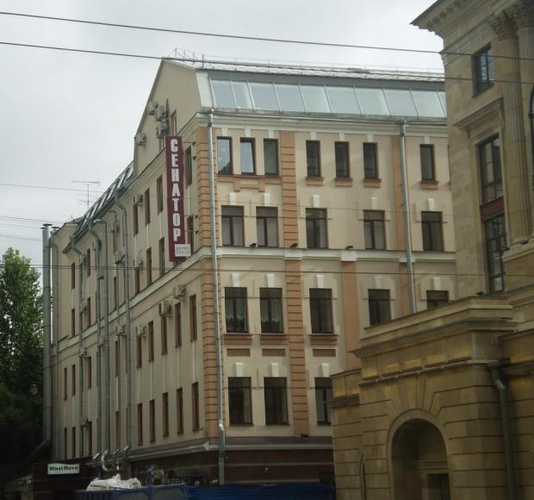
История торгового дома фабричных обоев
Семьи Павлухиных

Slide 22
Традиции и обычаи
«Исторически сложившиеся формы поведения людей решительно во всех областях жизни» (Э.А. Баллер)
Повседневные, поведенческие
Семейные
Общегородские
Религиозные
этнические

Slide 23
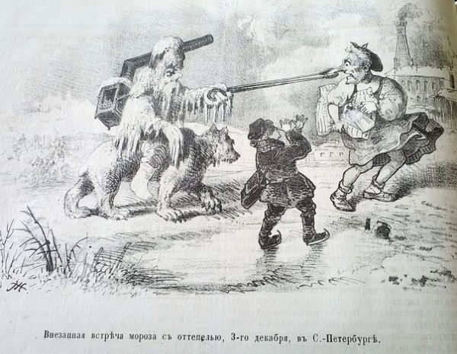
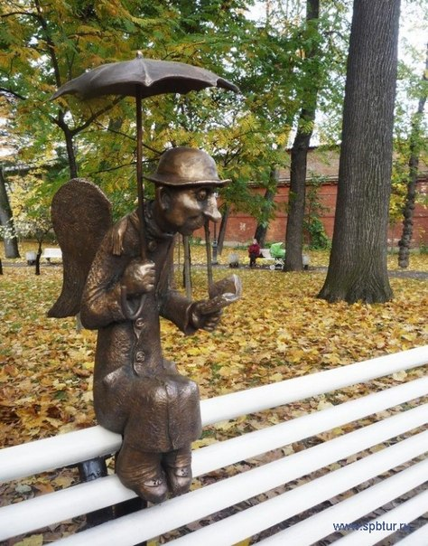
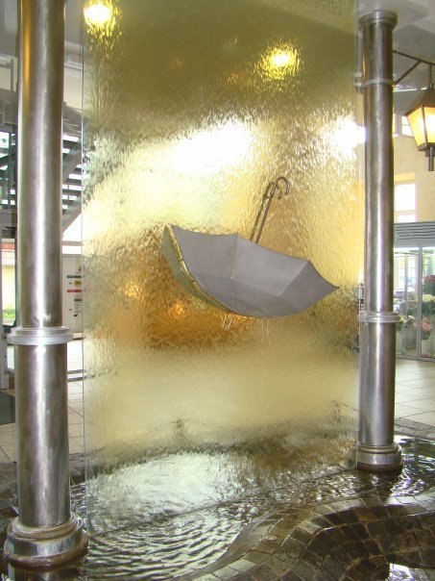
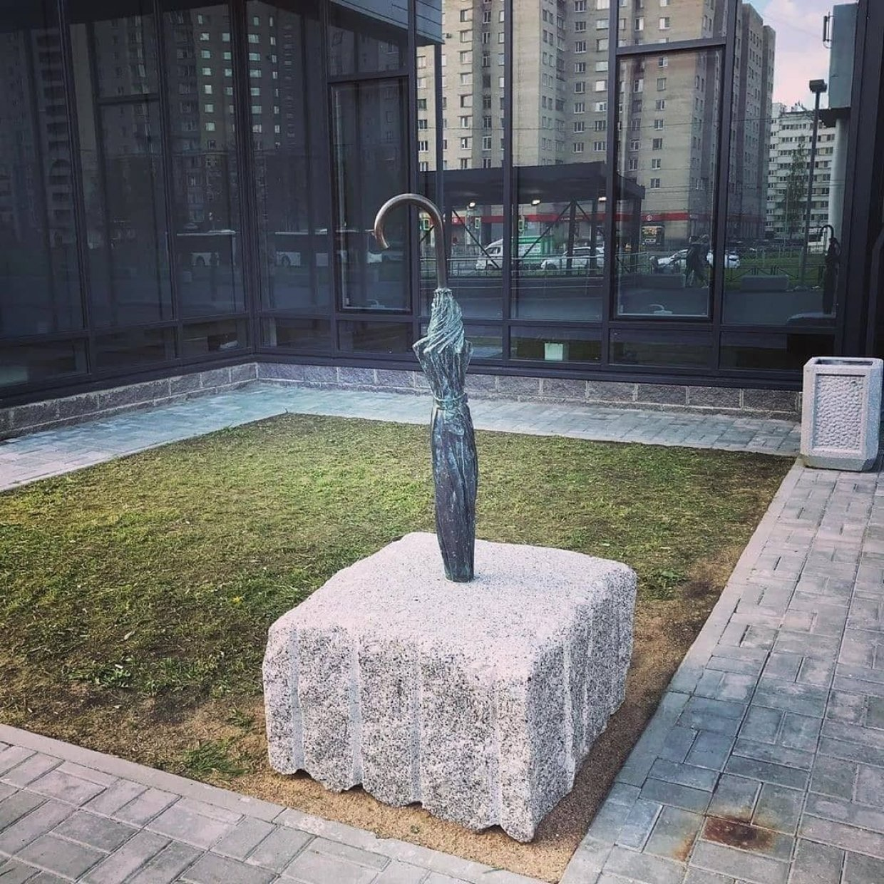

Slide 24
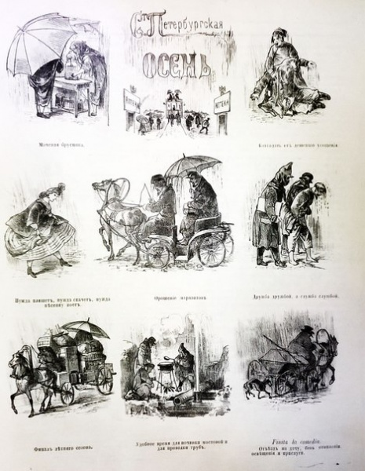
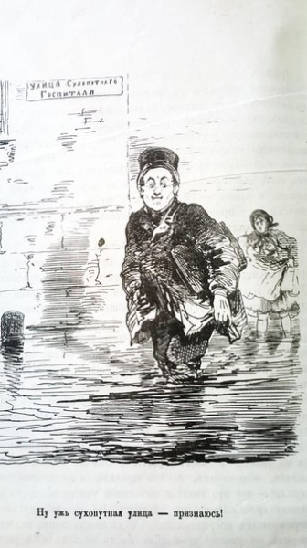
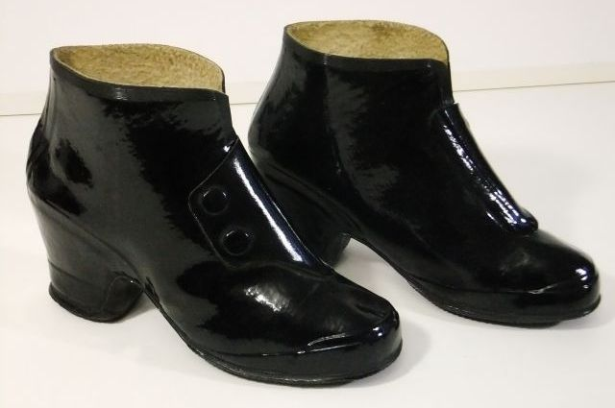

Slide 25
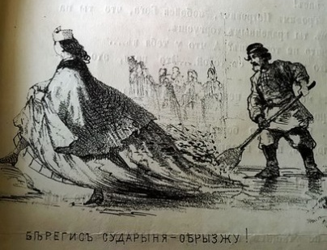
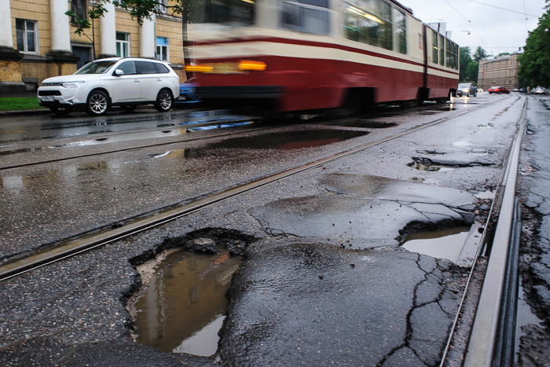
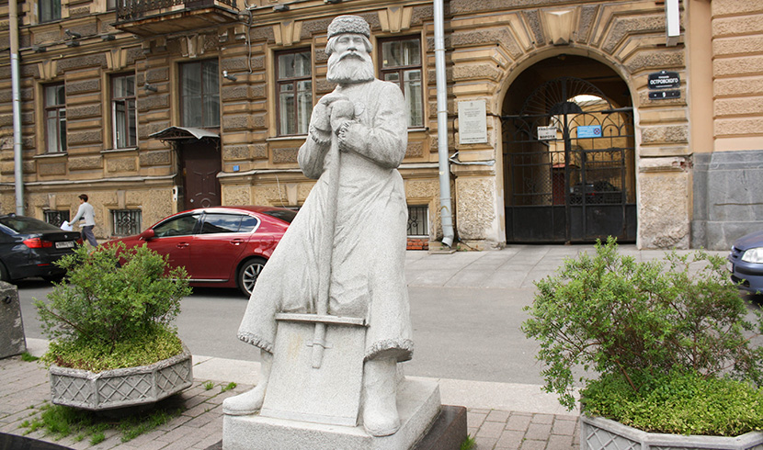

Slide 26
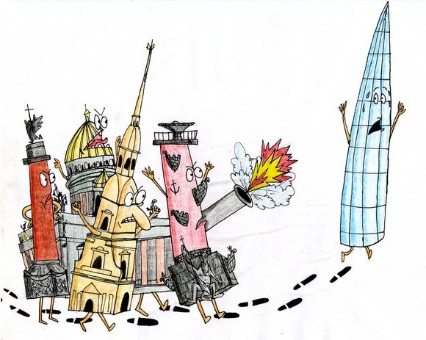

Slide 27
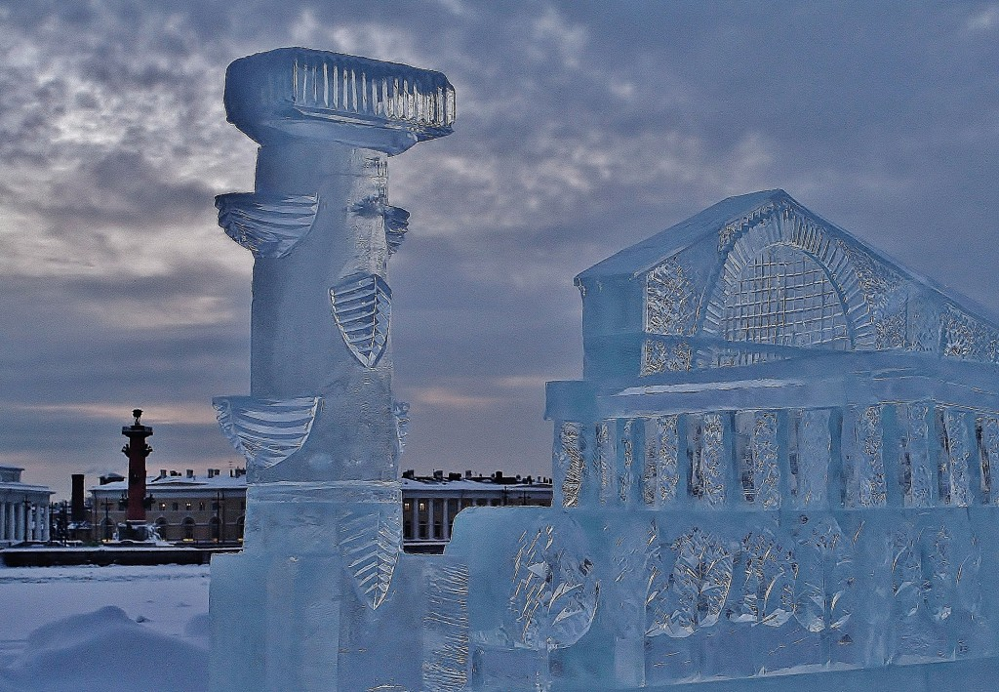
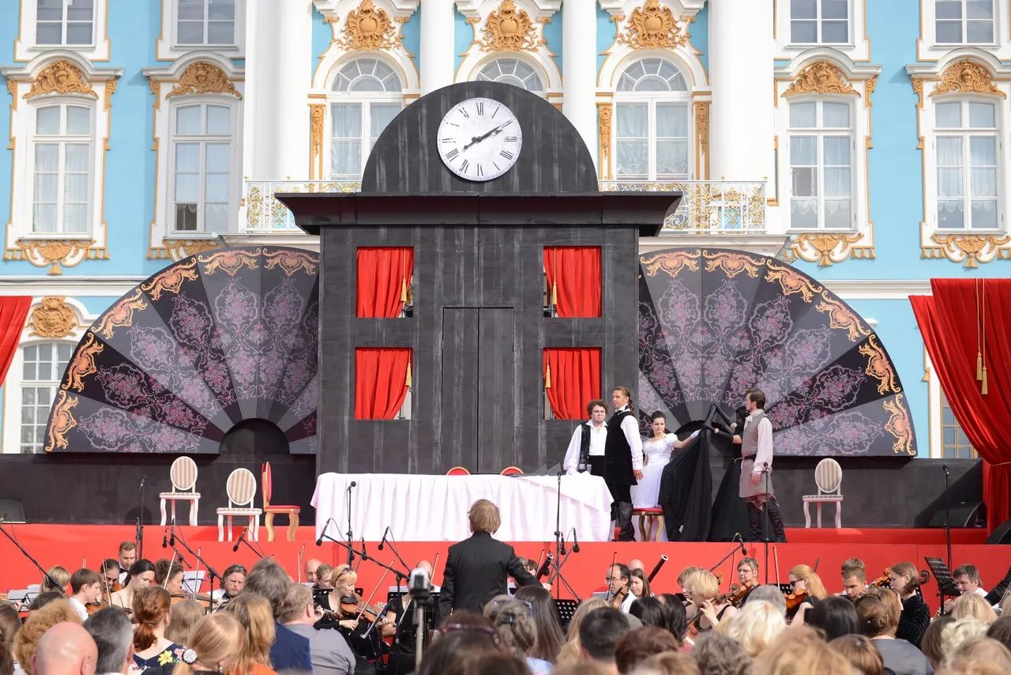
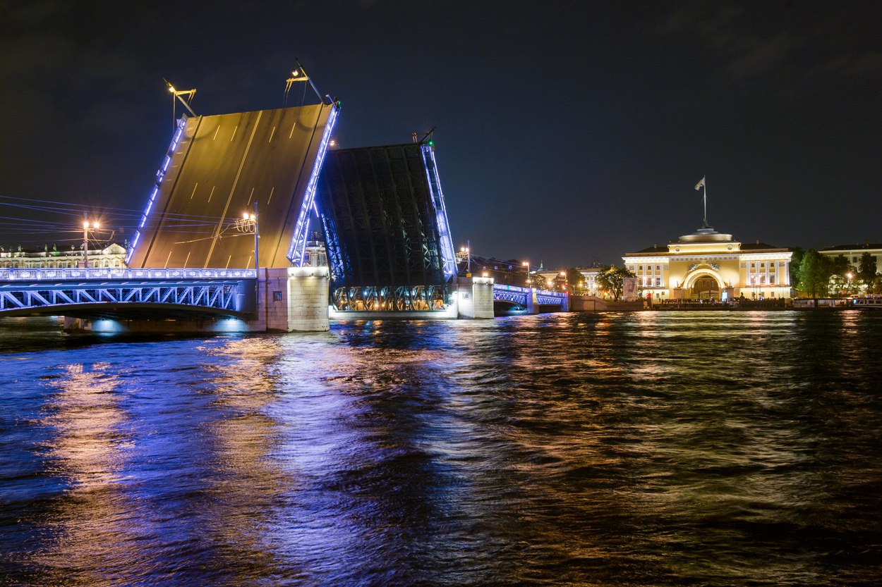
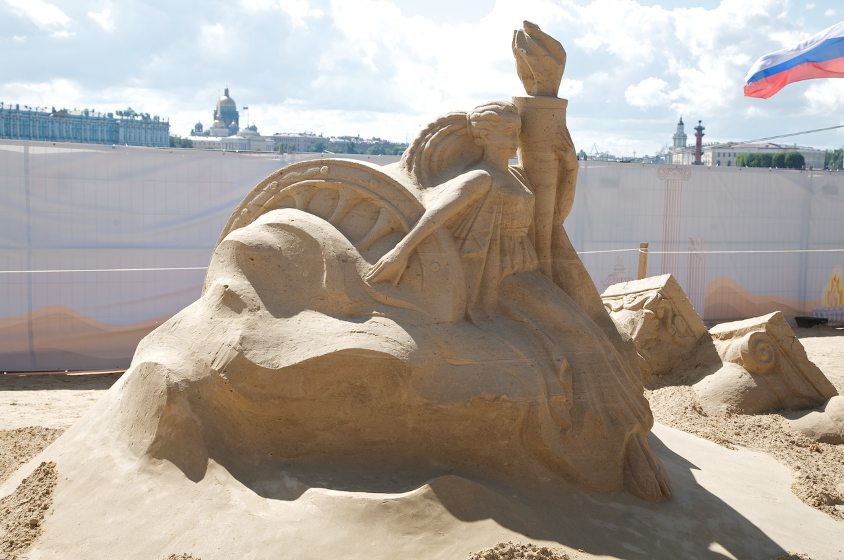
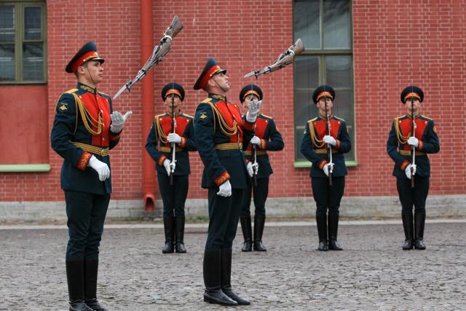
Петербургские традиции

Slide 28
Направленность программы краеведческого образования
Развитие интереса к культурному наследию:
Памятники природного и культурного наследия;
Традиции и обычаи горожан.
Особенность отбора содержания краеведческого образования дошкольном детстве состоит в отсутствии строгой обязательности в выборе тем и их наполнения.
При выборе содержания необходимо учитывать интересы детей.

Slide 29
Модульный принцип построения программы
ФЗ 273, ст.13, п. 3 При реализации образовательных программ организацией, осуществляющей образовательную деятельность, может применяться форма организации образовательной деятельности, основанная на модульном принципе представления содержания образовательной программы и построения учебных планов, использовании соответствующих образовательных технологий.
Выделение каждой темы в качестве модуля курса и подтем, как отдельных элементов курса позволяет пользователю вариативно выстраивать свой образовательный маршрут и делает возможным: изучение всех тем последовательно, выборочное изучение тем в рамках модуля, пропуск отдельных модулей.

Slide 30
Модульный принцип
Сущность модульного обучения состоит в том, что содержание обучения структурируется в автономные организационно-методические блоки — модули, содержание и объём которых могут варьировать в зависимости от дидактических целей, профильной и уровневой дифференциации обучающихся, желаний обучающихся по выбору индивидуальной траектории движения по учебному курсу. Модули могут быть обязательными и элективными (по выбору).
Модуль — целостный набор подлежащих освоению умений, знаний, отношений и опыта (компетенций), описанных в форме требований, которым должен соответствовать обучающийся по завершении модуля, и представляющий составную часть более общей функции.

Slide 31
Модульный принцип в Петербурговедении
Содержание обучения представляется в информационных блоках, усвоение которых осуществляется в соответствии с целью. Дидактическая цель формулируется для обучающегося и содержит в себе не только указание на объем изучаемого содержания, но и на уровень его усвоения. Кроме того, возможно дистанционное сопровождение курса, использование технологических карт для педагогов, маршрутных листов для родителей и т.д.
Меняется форма общения педагога и обучающихся. Оно осуществляется через модули и личное индивидуальное общение. Формат общения – встреча.
Обучающийся работает максимально самостоятельно, Использование проектов и культурных практик для обучения самопланированию, самоорганизации, самоконтролю и самооценке. Это дает возможность ему осознать себя в деятельности, самому определять уровень усвоения знаний, видеть пробелы в своих знаниях и умениях.
Наличие модулей позволяет педагогу индивидуализировать работу с отдельными обучающимися и варьировать работу с разными группами.

Slide 32
Идея сквозных линий
Сквозные линии содержания отражают представления детей о художественных особенностях Санкт-Петербурга, которые можно проследить при ознакомлении с культурным наследием Санкт-Петербурга. Данные представления способствуют формированию целостного облика города, его главных ценностно-смысловых составляющих.

Slide 33
Примеры сквозных линий содержания
мифологические обитатели города и символика городского пространства (львы, грифоны, атланты, ангелы, меандр, лист аканта и др.);
типичные архитектурные сооружения города (жилой дом, собор, колокольня, дворец, мост и др.);
знаменитые петербуржцы;
дни российского и санкт-петербургского календаря.

Slide 34
Словарная работа
Мифы и легенды Стрелки Васильевского острова.
Сходство между Стрелкой Васильевского острова и стрелой. Легенды о происхождении названия острова. Местоположение Стрелки Васильевского острова. Скульптура Василия. История о том, каким хотел видеть остров Петр Первый. Стрелка Васильевского острова – порт. Устройство порта: специальные здания: склады (пакгаузы), таможня (место, где ввозимый и вывозимый товар проверяют и собирают налог – денежный взнос за его ввоз или вывоз), биржа (место, где можно товар продать сразу или заключить договор на поставку нового товара). Декоративное убранство здания Биржи: Нептун приветствуют прибывающие в Петербург суда, и желает попутного ветра судам, отправляющимся в плавание; реки Нева и Волхов. Меркурий - самый быстроногий гонец в мире, Навигация. Атрибуты статуй Меркурия и Навигации. Использование зданий пакгаузов (складов) в прошлом и настоящем. Церера – богиня плодородия, ее символ – рог изобилия.
Стрелка Васильевского острова – место отдыха горожан. Якорь в сквере Стрелки Васильевского острова. Спуски к воде. Львы Стрелки Васильевского острова, их назначение. Современные функции зданий Стрелки Васильевского острова.
Легенды Ростральных Колонн. Ростральные колонны – старинные маяки города. Назначение маяка. Треножники на вершинах Ростральных колонн. Легенда о назначении треножнике в Древней Греции. Фигуры на рострах Ростральных колонн, их мифы и легенды. Легенды скульптур Ростральных колонн, атрибуты скульптур Ростральных колонн, их символический смысл (лавровый венок, камыш, кувшин с льющейся водой, весло, рог изобилия, якорь, перевязанный канатом груз, нос корабля). Зажжение факелов Ростральных колонн в старину. Современная традиция зажжения факелов Ростральных колонн в праздничные дни.
Сквозные линии содержания: изображения Нептуна, Навигации, Меркурия, Цереры и их атрибутов в Санкт-Петербурге; традиции зажжения факелов в честь торжественных событий (реальные факелы и их изображения на зданиях города); гиппокампы и дельфины в скульптуре Санкт-Петербурга.
Словарная работа: Меркурий, Церера, порт, биржа, таможня, пакгауз*, ростра, ростральная колонна, треножник, гиппокамп.

Slide 35
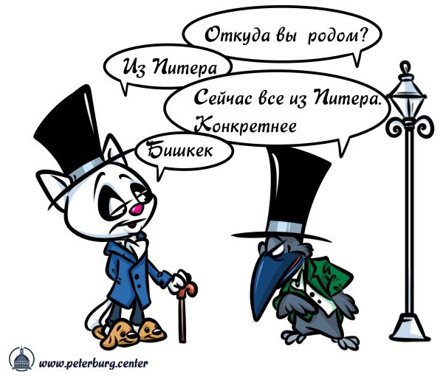
Требования к педагогу, реализующему программу

